Slide 1
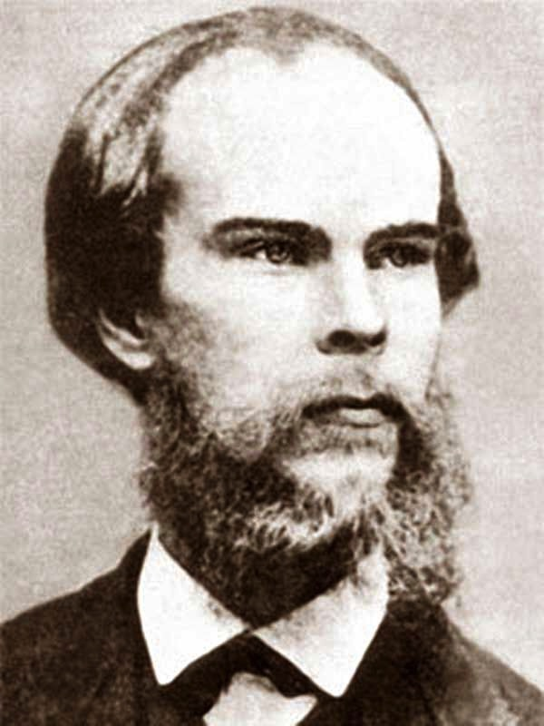
Поль Верлен
Французький письменник, поет, символіст.

Slide 2
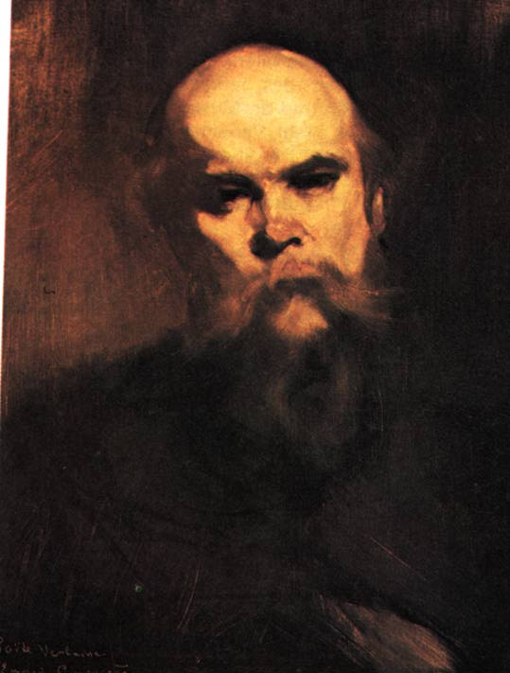
Народився 30 березня 1844 року в містечку Мец у сім'ї військового інженера. У 1851 році Верлен навчався у Парижі, в приватному пансіоні Ландрі. Згодом Верлен продовжив навчання в паризькому ліцеї Бонапарта. У 1862 році, склавши іспит на звання бакалавра, слухав лекції в училищі правознавства. В 1864 році Верлен — дрібний службовець одного із страхових агентств, дещо пізніше — чиновник районної паризької мерії та міської ратуші.

Slide 3
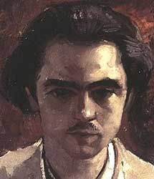
Сподіваючись на сімейне щастя та домашній затишок Поль Верлен у 1870 році одружився з шістнадцятирічною Матильдою Моте, проте згодом поету довелося зазнати розчарування у своїх задумах. У 1871 році Верлен не підкорився версальцям, залишився в Парижі, працюючи в бюро преси Паризької комуни. Тому йому довелося пережити репресії та кривавий терор, тривалий час переховуючись. Так він заохотився до алкоголю. Фатальну роль у цьому відіграла і дружба з Рембо.

Slide 4
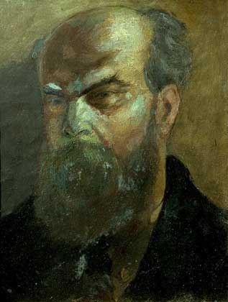
Поетичну творчість розпочав під впливом митців «парнаської» школи та романтиків, зокрема Ш. Бодлера. Про вплив «парнасців» на становлення поета свідчить те, що його перші літературні спроби (сонет «Пан Прюдум», збірка «Сатурнічні поезії» — 1866) помітно позначені їхньою естетикою. У 1869 році вийшла друга поетична збірка Верлена — «Вишукані свята» як своєрідне наслідування стильової манери художника Ватто. У цій збірці поряд із типово «парнаським» віршами з'явилися характерні для Верлена наспівні поезії, пронизані відчуттям безпричинної меланхолії. У 1870 році вийшла третя збірка Поля Верлена «Добра пісня», присвячена його нареченій Матильді Моте, з якою він уперше зустрівся в 1869 році, коли їй виповнилося лише 17 років.

Slide 5

Уже в юнацькі роки у Верлена з'являється схильність до літературної творчості. Він зачитується віршами Ш. Бодлера, поетів — «парнасців» Т. де Банвіля і Т. Готьє. Восени 1862 року Верлен записується на факультет права — вивчати юриспруденцію, та незабаром через матеріальні нестатки полишає навчання і стає до роботи.
У 1866 році Верлен публікує свої вірші в журналі «Сучасний Парнас» і видає власним коштом збірку «Сатурнічні поезії» У першій збірці поета ще відчутний вплив естетики поетів-«парнасців». «Парнасці» відмовлялися від романтичного «кипіння почуттів», від «сповідальної лірики».

Slide 6
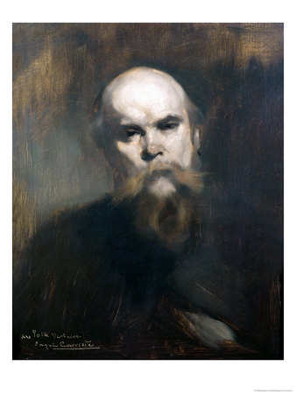
У1869 році видає власним коштом збірку під назвою «Вишукані свята». Відправним пунктом для створення збірки прислужилися поетові книга братів Гонкурів про мистецтво XVIII століття, окремі вірші В. Гюго і Т. де Банвіля, а також відкриття залів Лувру, присвячених цій «галантній» епосі. Збірку «Добра пісня» було видрукувано влітку 1870 року. «Романси без слів» (1874). «Романси без слів» — найвище поетичне досягнення Верлена.

Slide 7

Наступна книга Верлена «Мудрість» (1881) явила світові нову властивість його поезії — релігійне натхнення. У 1882 році Верлен публікує вірш «Поетичне мистецтво». Вірш ніби подає теоретичне обґрунтування тих особливостей поезії Верлена, які намітилися в «Сатурналіях» та «Вишуканих святах» і повністю втілилися в «Добрій пісні» й особливо в «Романсах без слів».

